Slide 1

我在 Google
杨耀良

Slide 2
目录
申请
为什么会想到申请
申请的流程
实习体验
实习流程
Host
团队
公司福利

Slide 3
申请

Slide 4
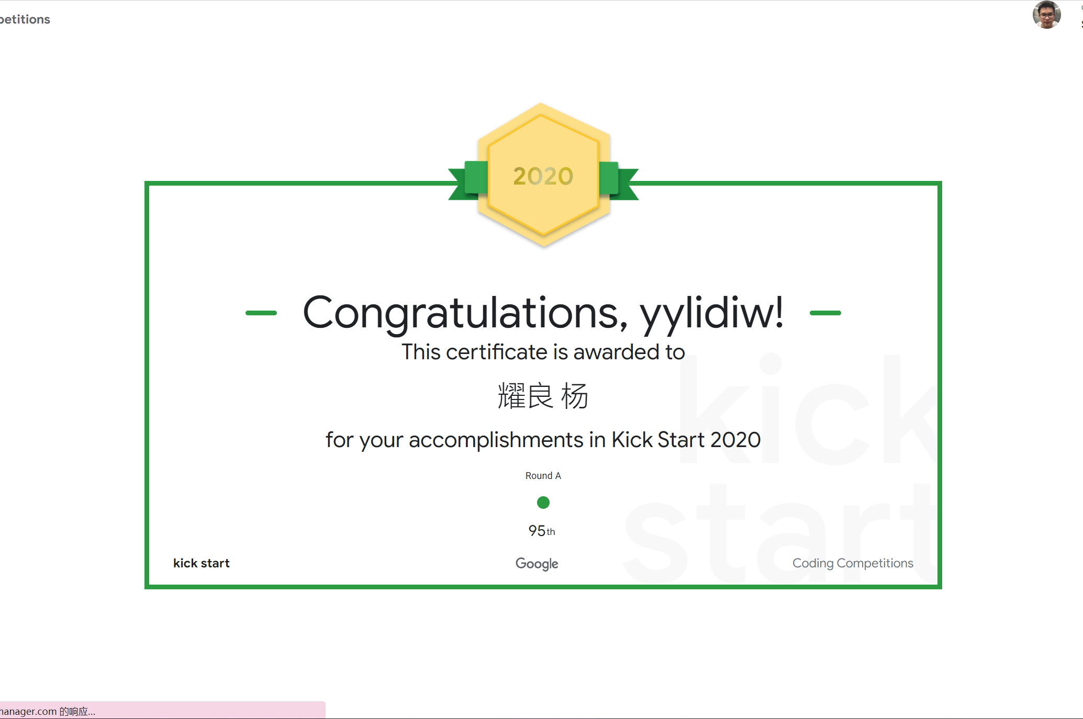
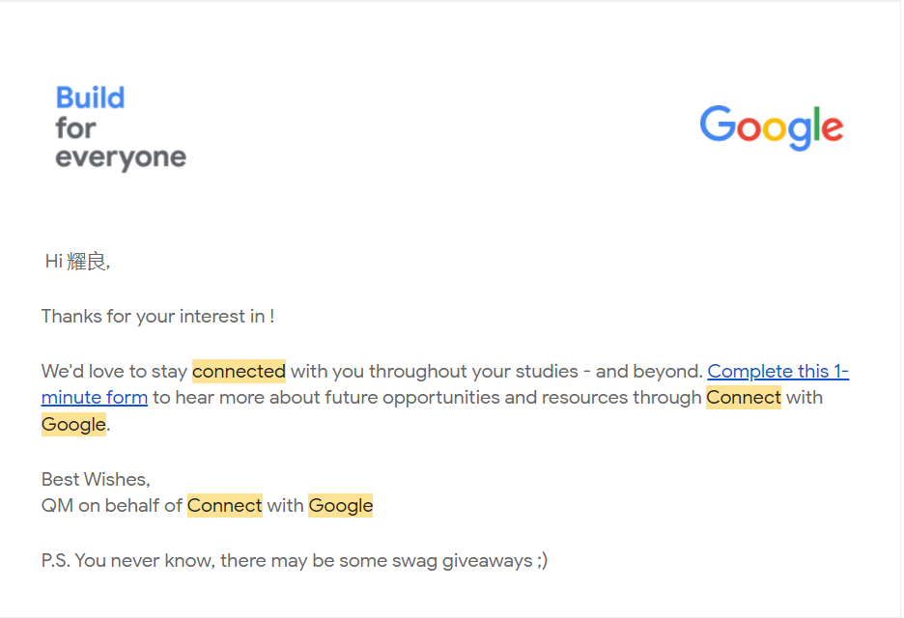
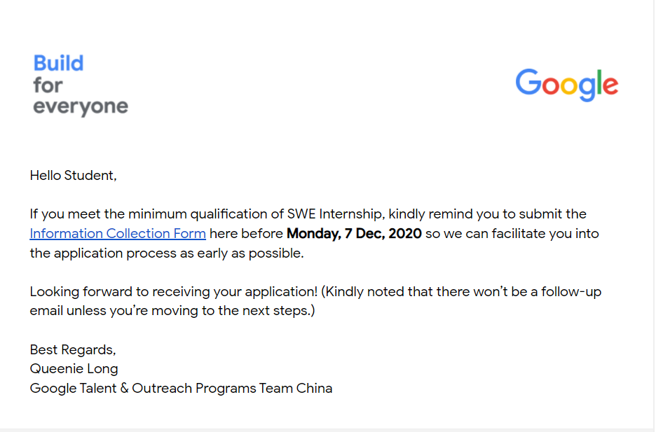
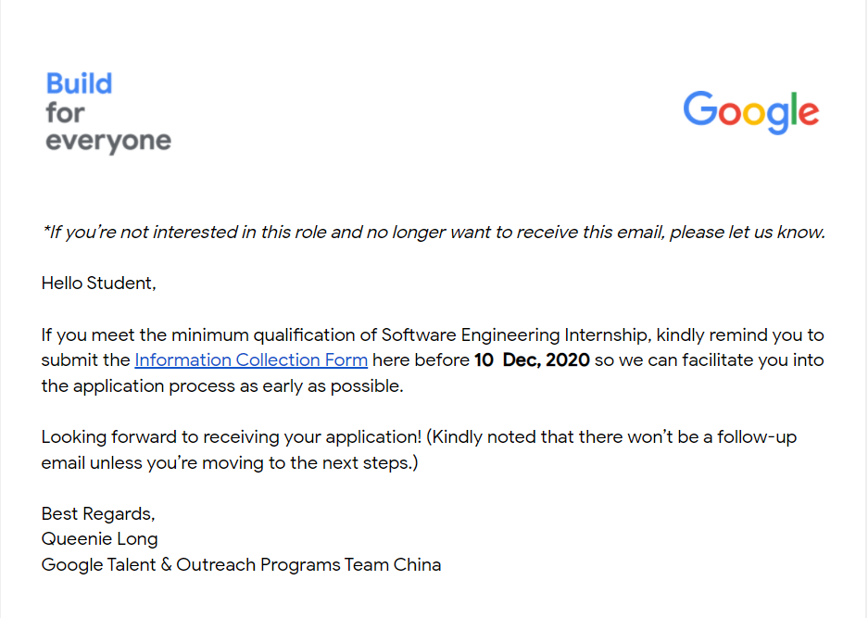
申请
起因
认识两位非常想去 Google 学习的同学
2020年打了 kickstart Round A (3 月 24)， 收到了 connect with Google 的邮件（4 月 13）
2020年12月3日收到了投递申请的邀请（没有投递），12月7日又收到一次邀请（和同学一起投递了）
我所考虑的
保研
期末考

Slide 5
Google 实习岗位
STEP
主要是女生等少数群体
SWE
主要是大三、研二

Slide 6
申请流程
提交申请（内推）
12月8日填表，12月15在官网申请，12月16找学姐内推
简历筛选
12月17
两轮技术面（如果可以的话，尽量早）
1月8，1月15
Hiring Committee Review
1月27
Team Match
2月23，选实习时间
Offer
2月26

Slide 7
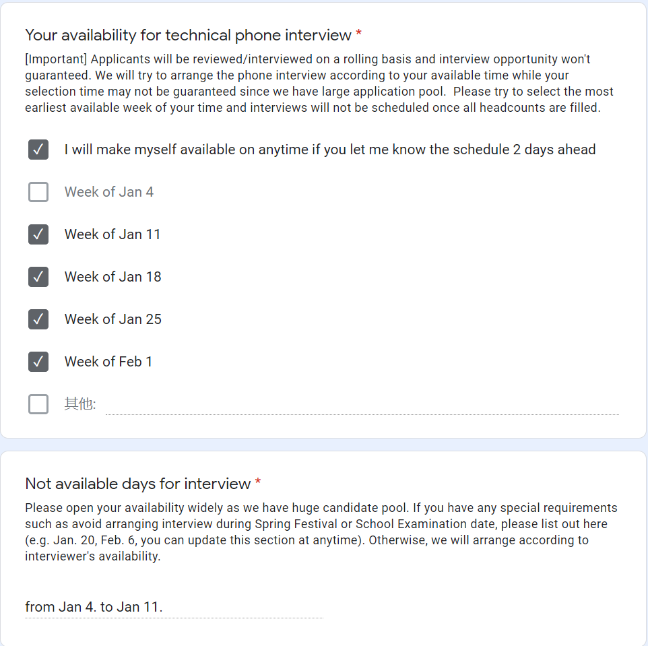
技术面
纯算法题
kickstart T3
会给提示
需要编译通过并运行
可以选择中文或英文
可能有自我介绍环节
注重和面试官的交流
30行左右
小插曲：网原考试前一天一面

Slide 8
Team Match
被动 Team Match
没有和 Host 提前交流过

Slide 9
选择
在陆游游老师处读博
在陈文光老师处读硕（先谈下来了）
能够接受我去 Google 实习
没有太考虑就业

Slide 10
diversity
学校
性别
学历
女生比男生多？
港科大本科一年级的女生（NOI铜）
本科四年级即将入学研究生的男生（WF）
大多数人没有竞赛经历

Slide 11
实习体验

Slide 12
实习过程
和 Host 交流实习内容
学习 Google 工具链
10 6 5工作，体验谷歌的文化！
快乐的最后一周
准备最终的 pre

Slide 13
Host
带你的 Host 和 CoHost
决定你要做哪些内容
每周同步一次
疫情在校期间每天同步一次qwq
平时交流比较多的人
给最终评价

Slide 14
团队
入职即团建！
氛围轻松
有问题都可以问
一起吃饭
一起打球
聊人生？

Slide 15
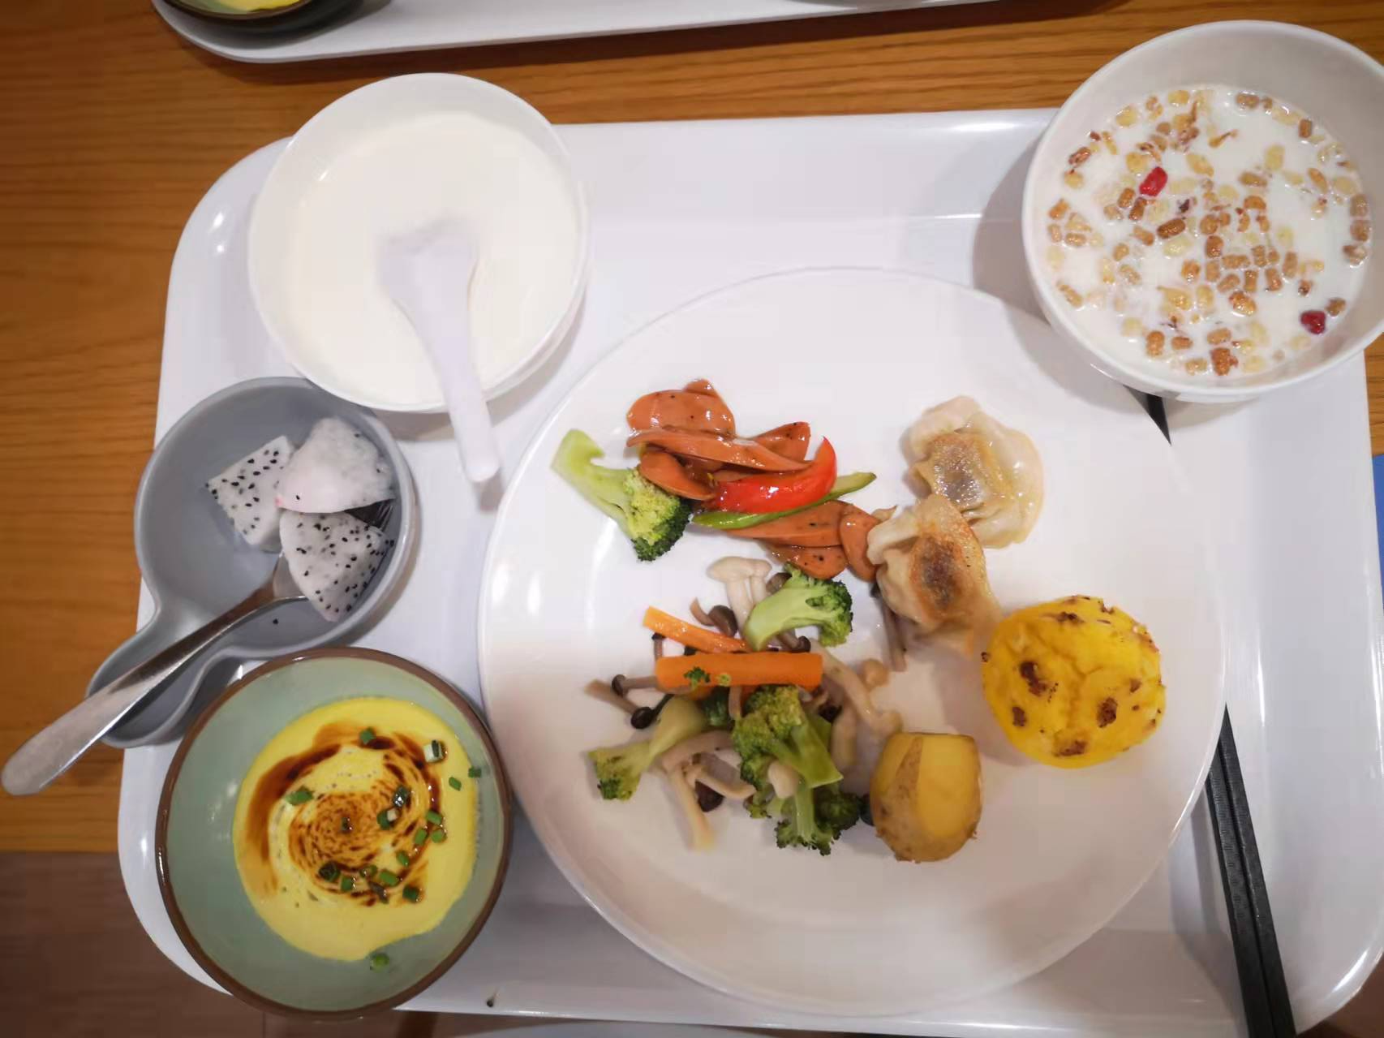
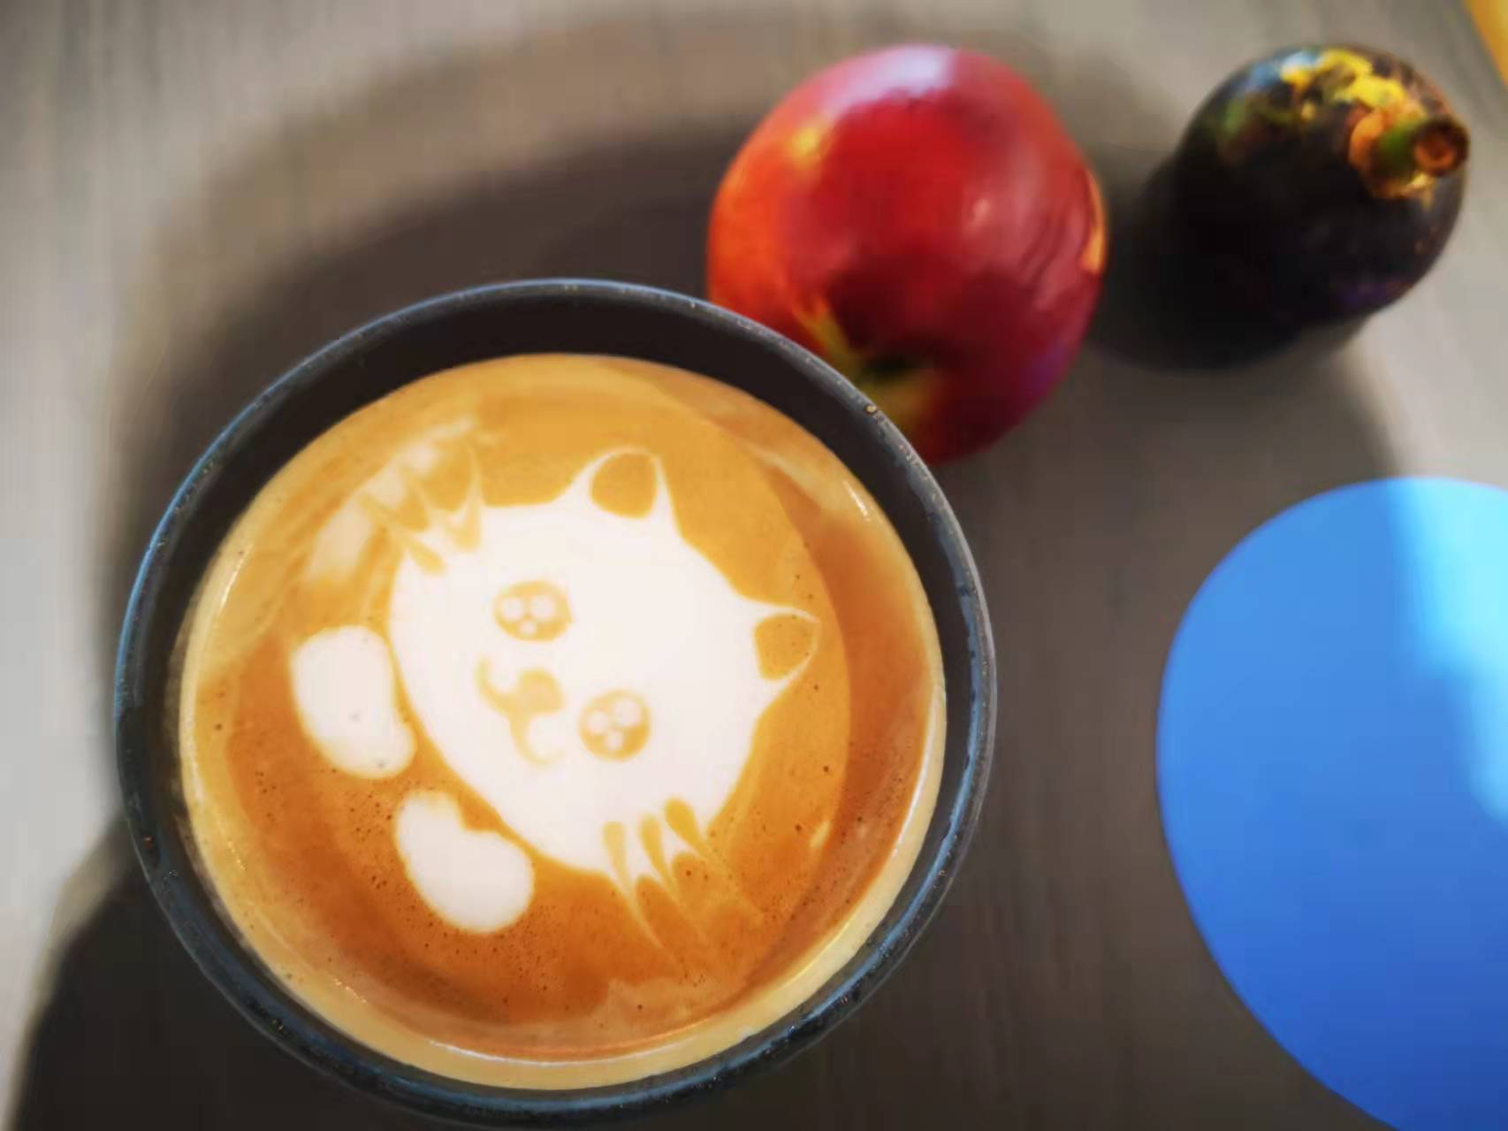
公司福利
工资高
工作时间短
Gym、瑜伽课、拳击课
桌上足球、台球、乒乓球
实况足球
Nap Room、Music Room
免费的饮料、水果、咖啡
SWAG
各种活动

Slide 16
Q & A
需要掌握的知识点？
能拿到 Offer 就没问题？
实习是一个学习的过程。。。
清华的同学学习能力很强的！
收获最多的？
经历？
眼界？
深厚的友谊？

